Slide 1



Chương 5 Tư Tưởng Hồ Chí Minh Về Đại Đoàn Kết Toàn Dân Tộc Và Đoàn Kết Quốc Tế (tiếp)
Mục tiêu
Chương 5 sẽ trang bị cho sinh viên những quan điểm cơ bản của tư tưởng Hồ Chí Minh về đại đoàn kết toàn dân tộc, kết hợp sức mạnh dân tộc với sức mạnh thời đại và sự vận dụng của Đảng Cộng sản Việt Nam vào sự nghiệp đổi mới đất nước.
Cấu trúc
5.1. Tư Tưởng Hồ Chí Minh Về Đại Đoàn Kết Toàn Dân Tộc
5.2. Tư Tưởng Hồ Chí Minh Về Đoàn Kết Quốc Tế
5.3. Vặn Dụng Tư Tưởng Hồ Chí Minh Về Đại Đoàn Kết Toàn Dân Tộc Và Đoàn Kết Quốc Tế Trong Giai Đoạn Hiện Nay

Slide 2


5.3. Vận dụng tư tưởng Hồ Chí Minh về đại đoàn kết dân tộc và đoàn kết quốc tế trong giai đoạn hiện nay
5.3.1. Quán triệt tư tưởng Hồ Chí Minh về đại đoàn kết toàn dân tộc và đoàn kết quốc tế trong hoạch định chủ trương, đường lối của Đảng

Slide 3


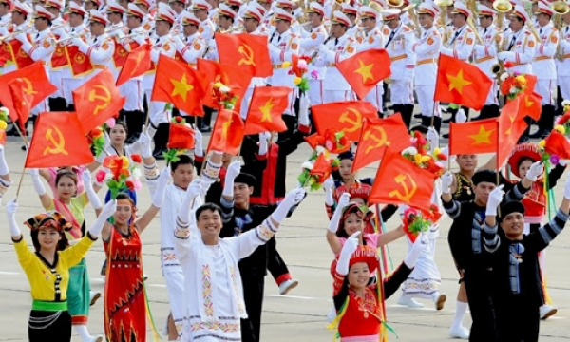
5.3.1
Quán triệt tư tưởng Hồ Chí Minh về đại đoàn kết toàn dân tộc và đoàn kết quốc tế
Phải khơi dậy và phát huy đến mức cao nhất sức mạnh dân tộc, và sức mạnh quốc tế, trong đó đặt lợi ích dân tộc, của đất nước lên hàng đầu, lấy đó làm cơ sở để xây dựng các chủ trương, chính sách kinh tế - xã hội.

Slide 4
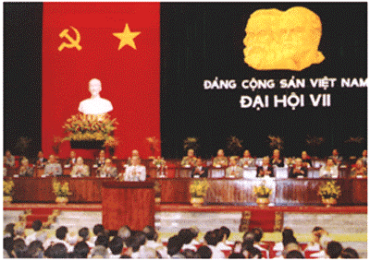
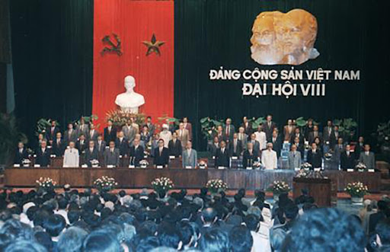
5.3.1
Tầm quan trọng của đoàn kết dân tộc trong thời đại mới được tiếp tục bổ sung và nhấn mạnh hơn nữa qua các kỳ Đại hội Đảng
● Ngày ngày 2-11- 1993 Bộ Chính trị Trung ương Đảng khóa VII đã ra Nghị quyết 07/NQ-TW “Về đại đoàn kết dân tộc và tăng cường Mặt trận dân tộc thống nhất”.
● Tại Đại hội đại biểu toàn quốc lần thứ VIII của Đảng (tháng 6-1996), vấn đề đại đoàn kết toàn dân tộc đã được đặt ở một tầm cao mới, nhằm phát huy sức mạnh của toàn dân trong thời kỳ công nghiệp hoá, hiện đại hoá đất nước.

Slide 5
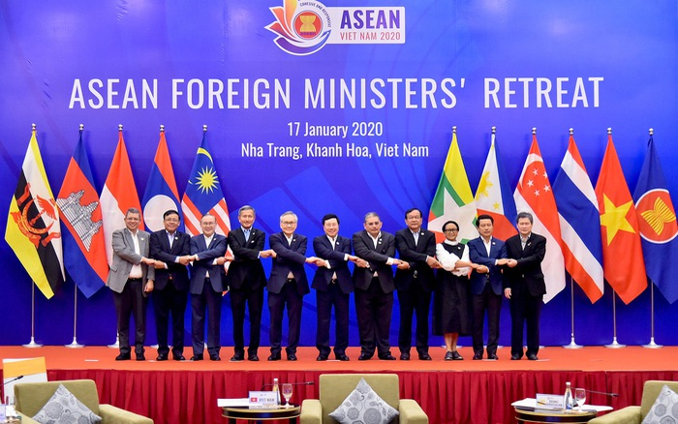
5.3.1
Qua hơn 30 năm đổi mới, tư tưởng đoàn kết quốc tế của Chủ tịch Hồ Chí Minh, đã được Đảng ta vận dụng một cách sáng tạo trong việc hoạch định chủ trương, đường lối
Từ tuyên bố “muốn là bạn” (Đại hội Đảng lần thứ VII), “sẵn sàng là bạn” (Đại hội Đảng lần thứ VIII), “là bạn và đối tác tin cậy” (Đại hội Đảng lần thứ IX) đến Đại hội Đảng lần thứ XII, Đảng ta khẳng định: “Quan hệ đối ngoại hội nhập quốc tế ngày càng sâu rộng, có hiệu quả. Vì thế, uy tín quốc tế của nước ta tiếp tục được nâng cao”.

Slide 6
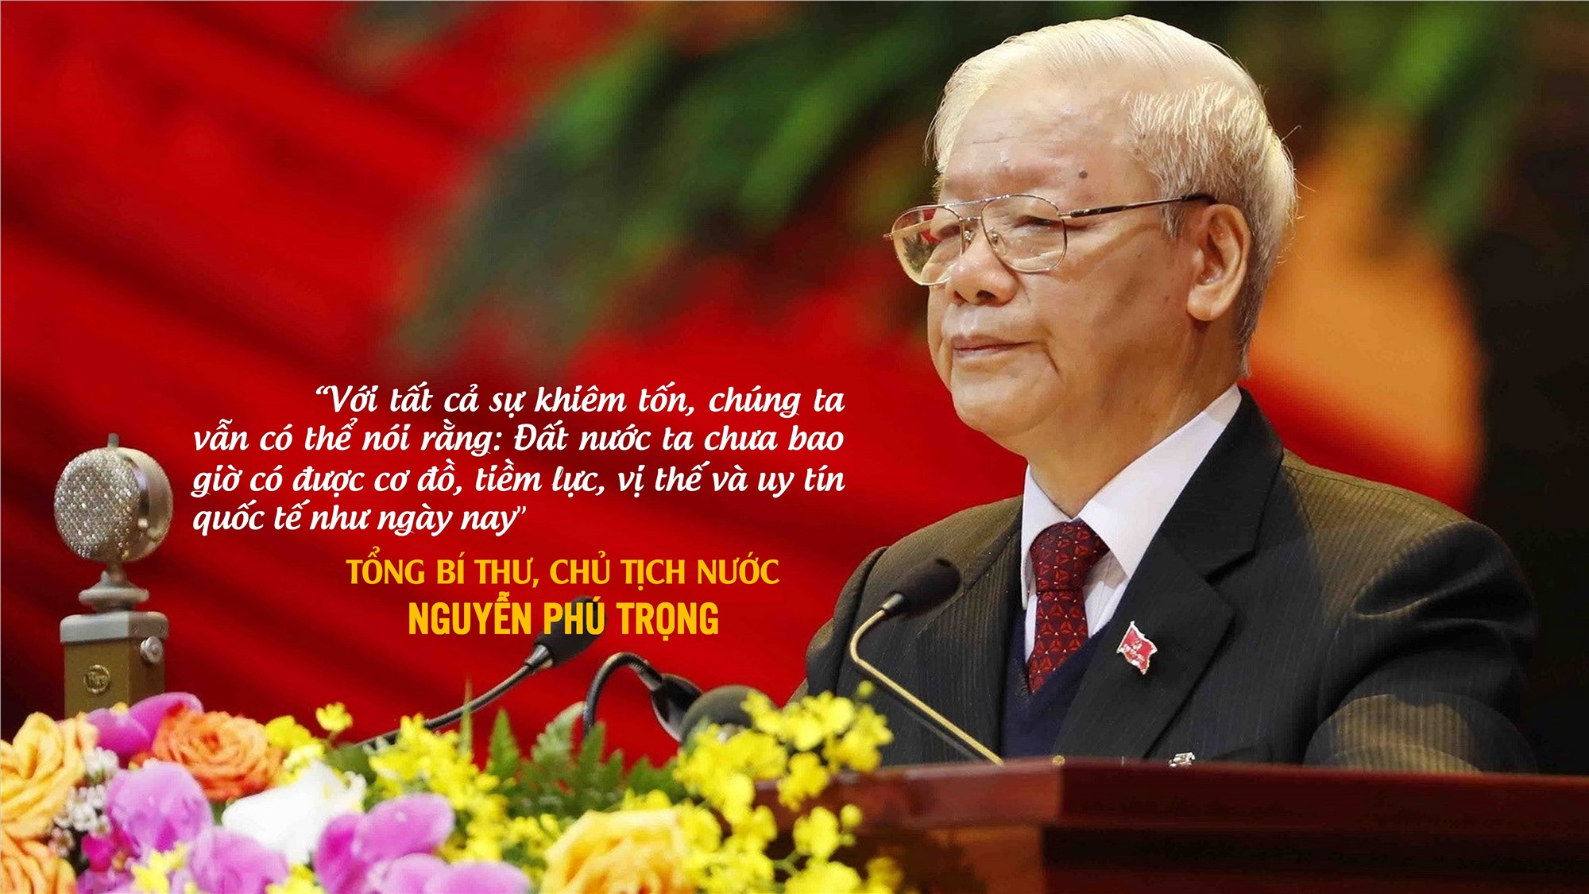
5.3.1
Đại hội đại biểu Đảng toàn quốc lần thứ XIII khẳng định rằng đất nước ta chưa bao giờ có được cơ đồ, tiềm lực, vị thế quốc tế như ngày nay.

Slide 7
5.3. Vận dụng tư tưởng Hồ Chí Minh về đại đoàn kết dân tộc và đoàn kết quốc tế trong giai đoạn hiện nay
5.3.2. Xây dựng khối đại đoàn kết toàn dân tộc trên nền tảng liên minh công - nông - trí dưới sự lãnh đạo của Đảng

Slide 8
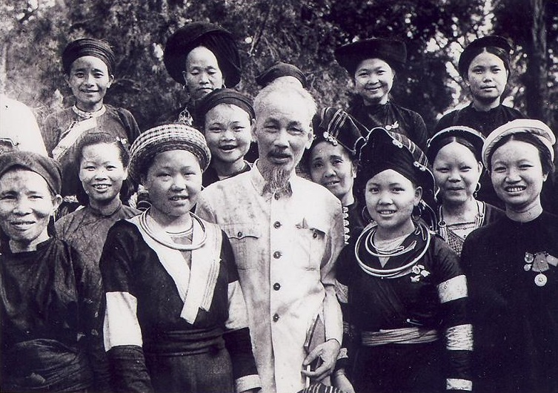

5.3.2
● Đại đoàn kết dân tộc trở thành quan điểm xuyên suốt đường lối chiến lược của Đảng Cộng sản Việt Nam trong cách mạng dân tộc dân chủ nhân dân cũng như trong cách mạng xã hội chủ nghĩa
Mặt trận dân tộc thống nhất càng rộng rãi thì liên minh công - nông - trí càng mạnh, sự lãnh đạo của Đảng càng vững.

Slide 9

5.3.2
Để tiếp tục tăng cường khối đại đoàn kết toàn dân tộc trong thời gian tới, cần thực hiện tốt một số vấn đề cơ bản sau:
Tục tiếp tục đẩy mạnh tuyên truyền để các cấp, ngành, lực lượng nhận thức sâu sắc về sự cần thiết phải tăng cường khối đại đoàn kết toàn dân tộc hiện nay
Tăng cường quan hệ mật thiết giữa nhân dân với Đảng, Nhà nước, tạo sinh lực mới của khối đại đoàn kết toàn dân tộc
Tăng cường sự lãnh đạo của Đảng, quản lý của Nhà nước và tiếp tục thể chế hóa các quan điểm, đường lối, chính sách của Đảng về đại đoàn kết toàn dân tộc

Slide 10

5.3.2
Để tiếp tục tăng cường khối đại đoàn kết toàn dân tộc trong thời gian tới, cần thực hiện tốt một số vấn đề cơ bản sau:
Giải quyết tốt quan hệ lợi ích giữa các giai cấp, tầng lớp xã hội; kết hợp hài hòa lợi ích cá nhân, lợi ích tập thể và toàn xã hội
Kiên quyết đấu tranh với các quan điểm sai trái, thù địch, phá hoại, chia rẽ khối đại đoàn kết toàn dân tộc.

Slide 11

Danh mục tài liệu tham khảo
1. Nguyễn Phúc Luân: Ngoại giao Hồ Chí Minh - Lấy chí nhân thay cường bạo, Nxb. Công an nhân dân, Hà Nội, 2003.
2. Hồ Chí Minh: Toàn tập, 15 tập, Nxb. Chính trị quốc gia, Hà Nội, 2011.
3. Nguyễn Dy Niên: Tư tưởng ngoại giao Hồ Chí Minh, Nxb. Chính trị quốc gia, Hà Nội, 2002.
4. Phùng Hữu Phú (Chủ biên): Chiến lược đại đoàn kết Hồ Chí Minh, Nxb. Chính trị quốc gia, Hà Nội, 1995.
5. Song Thành: Hồ Chí Minh – Nhà tư tưởng lỗi lạc, Nxb. Lý luận chính trị, Hà Nội, 2005.
6. Lê Văn Yên: Hồ Chí Minh với chiến lược đoàn kết quốc tế trong cách mạng giải phóng dân tộc, Nxb. Chính trị quốc gia, Hà Nội, 2010

Slide 12




Cảm ơn!

